Slide 1


SOCIAL HÅLLBARHET
Så hänger social hållbarhet ihop med Agenda 2030
Grundprinciperna för ett rättvist och jämlikt samhälle
Betydelsen av social hållbarhet
Frågor eller tankar sedan sist?
Notes:
Instruktion till cirkelledaren:
Inled med att välkomna deltagarna till dagens studiecirkelträff om social hållbarhet.
Berätta att syfte med dagens studiecirkel bland annat är att lära oss mer om social hållbarhet och de olika principerna för ett rättvist och inkluderande samhälle.
Gå igenom upplägget för dagen (exempelvis start- och sluttid samt säg ungefär när en fikapaus är planerad).
Ge en översikt av hur träffen kommer att gå till (t.ex. att ni kommer att diskutera olika frågor, titta på filmmaterial, göra övningar).
Informera deltagarna om att de även kommer att få en länk till presentationen skickad till sig efter träffen, så att deltagarna kan ta del av materialet i lugn och ro i efterhand.
Uppmuntra gruppen att delta i samtalen. Påminn om att man inte behöver vara expert på ämnet – alla perspektiv är värdefulla och tillsammans skapar vi en givande diskussion. Allas bidrag är välkomna!
Om detta inte är första träffen: Fråga om det är något från föregående studiecirkelträff som deltagarna funderat över, vill följa upp, eller som behöver redas ut innan dagens ämne tar vid. Försök i så fall gemensamt svara eller reflektera kring det som eventuellt kommit upp.

Slide 2

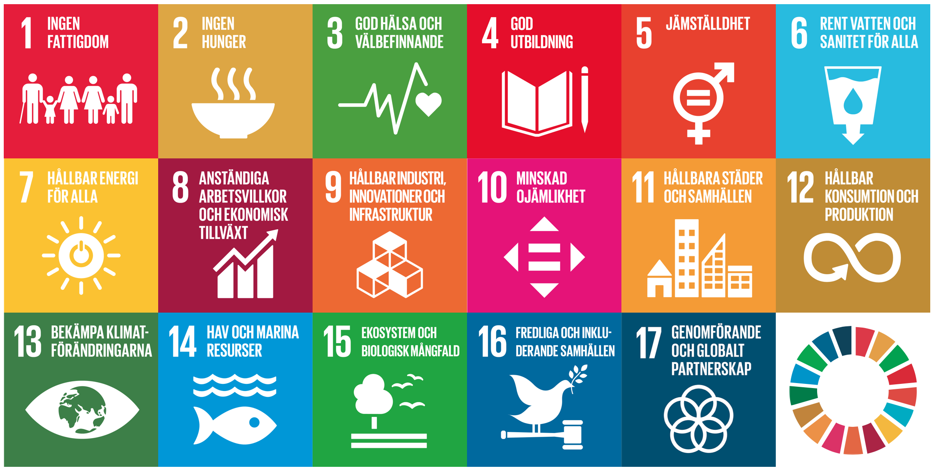
De globala målen
Notes:
Instruktion till cirkelledaren:
Vid behov (t.ex. om det var ett tag sedan sist gruppen hade cirkelträff om hållbarhet):
Påminn gruppen kort om Agenda 2030 och de globala målen. Du kan utgå från talpunkterna nedanför.
Talpunkter:
Hållbara Seniorer är ett studiecirkelmaterial som utgår från Agenda 2030 och de globala målen.
De globala målen utgör världens länders gemensamma plan för hur vi tillsammans skapar en bättre och mer hållbar värld för alla.
Här är en bild som ger en översikt över alla 17 mål. Flera av målen diskuteras genom studiecirkelmaterialet.
Social hållbarhet är en nyckelkomponent i Agenda 2030 och påverkar flera av de globala målen.
Bild: Globalamalen.se

Slide 3

Flera av målen i Agenda 2030 är direkt kopplade till social hållbarhet
Handlar om att skapa jämlika, trygga och inkluderande samhällen där alla har tillgång till hälsa, utbildning, delaktighet och goda levnadsvillkor.
De globala målen
Notes:
Instruktion till cirkelledaren:
Börja med att läsa texten på powerpoint-bilden högt. Fortsätt sedan med talpunkterna nedan:
Som jag nämnde tidigare är social hållbarhet en grundpelare i Agenda 2030 och några av de mest relevanta är:
Mål 1 – Ingen fattigdom
Bekämpar ekonomisk utsatthet och främja sociala trygghetssystem för alla.
Mål 2 – Ingen hunger
Säkerställer tillgång till näringsrik mat, särskilt för barn, äldre och utsatta grupper.
Mål 3 – God hälsa och välbefinnande
Främjar fysisk och psykisk hälsa, tillgång till sjukvård och förebyggande insatser.
Mål 5 – Jämställdhet
Ett jämställt samhälle där kvinnor och män har samma rättigheter och möjligheter är centralt för social hållbarhet. Normer och strukturer som skapar ojämlikhet behöver förändras.
Mål 10 – Minskad ojämlikhet
Att minska klyftor inom och mellan länder stärker tilliten och sammanhållningen i samhället. Social hållbarhet förutsätter rättvisa villkor för alla.
Mål 16: Fredliga och inkluderande samhällen
Rättvisa, delaktighet och tillit till samhällsinstitutioner är avgörande för ett hållbart samhälle. Social hållbarhet stärks när människor känner sig sedda och skyddade av samhället.
Genom att bygga samhällen som präglas av delaktighet, rättvisa och trygghet kan vi bidra till flera av de globala målen – både direkt och indirekt.
Genom att rösta i politiska val har du möjlighet att påverka samhällsutvecklingen, både lokalt och globalt. Ta del av nyheter. Skapa dig en bild av vad som händer i världen och i din närhet.
Valbart: Om gruppen vill veta mer om de globala målen som är kopplade till social hållbarhet, Agenda 2030, klicka på länken "Mer om målen”.
Valbart: Ta stöd av en eller flera samtalsfrågor här nedanför eller kom på egna.
Förslag samtalsfrågor:
Vad vet vi i gruppen om hållbar social hållbarhet?
Vad är vi i gruppen intresserade av att veta mer om kring social hållbarhet?

Slide 4
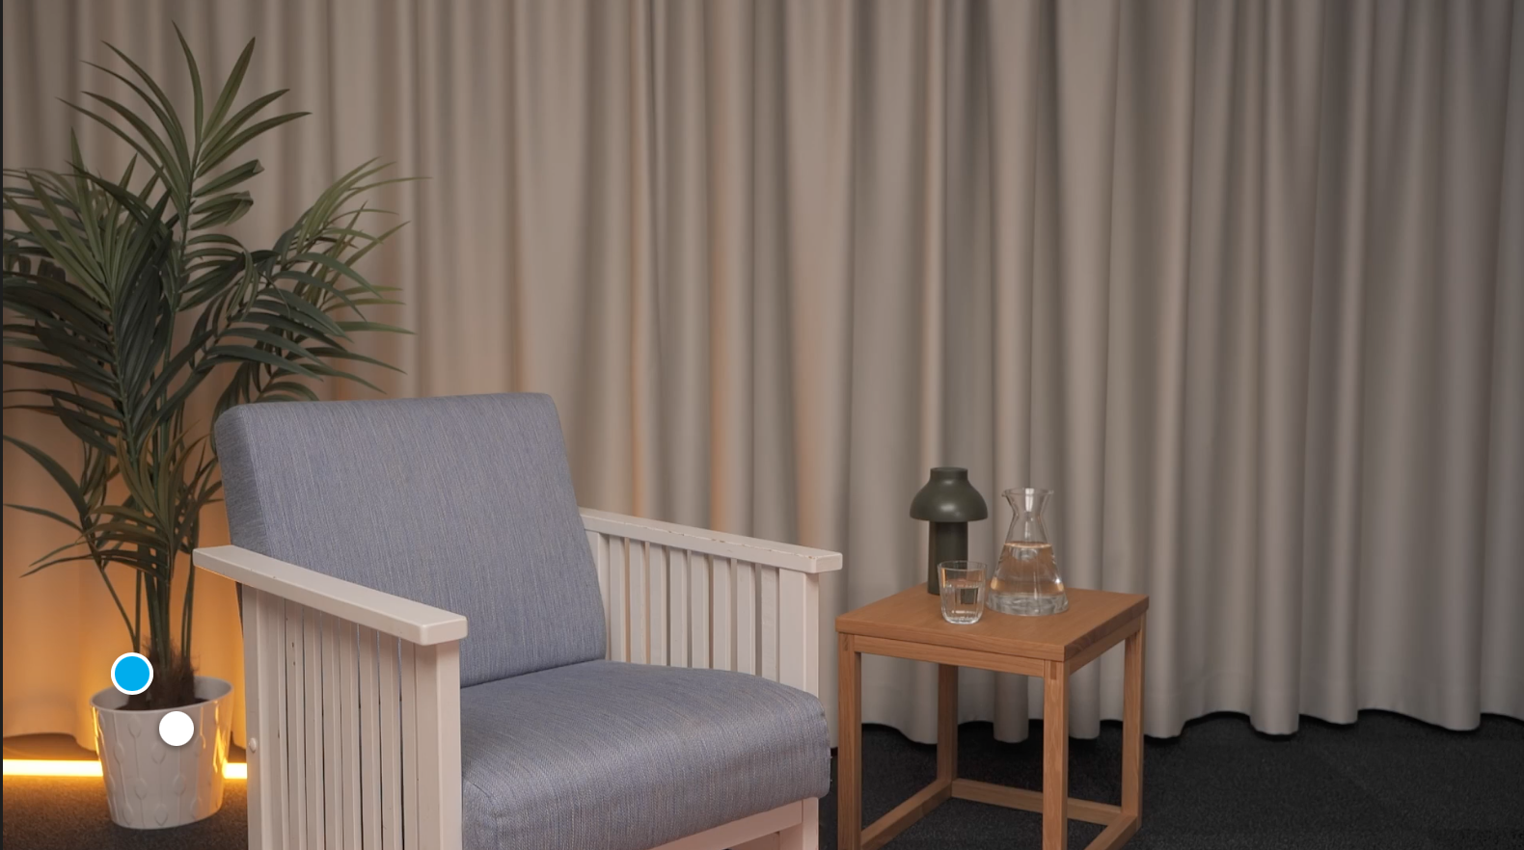


Notes:
Instruktion till cirkelledaren:
Berätta för gruppen att ni ska titta på en informationsfilm om social hållbarhet.
Filmen är cirka 3 minuter och har undertextning som du slår på genom att trycka på ”cc” i filmens menyrad.
Klicka på spel-knappen för att spela filmen. Observera att det kan ta några sekunder innan filmen är redo att börja spela efter att du tryck på ”spela”.

Slide 5
Samtalsfrågor
Var det något i filmen som var nytt för er?
Var det något i filmen som du reagerade på?
Vad och varför?
Var det något i filmen som du inte förstått tidigare?
Notes:
Instruktion till cirkelledaren:
Ta stöd av samtalsfrågorna i bild eller kom på egna.
Förslag på samtalsfrågor efter filmen:
Var det något i filmen som var nytt för er?
Var det något i filmen som du reagerade på? Vad och varför?
Var det något i filmen som du inte förstått tidigare?

Slide 6
Film om de fem grundprinciperna för social hållbarhet
Till filmen
Notes:
Instruktion till cirkelledaren:
Berätta för gruppen att ni ska titta på en intervjufilm om social hållbarhet som Blekinge Tekniska Högskola producerat.
I filmen får vi träffa Karl-Henrik Robèrt, cancerforskare och föreläsare inom hållbarhetsfrågor. Han intervjuas av Pär Holmgren, svensk meteorolog och miljöpartistisk politiker, och berättar om att ett socialt hållbart samhälle är ett jämlikt samhälle där människor lever ett gott liv med god hälsa, utan orättfärdiga skillnader.
Filmen är cirka 17 minuter och har automatisk undertextning.
Observera att det är den andra filmen på hemsidan (den som heter ”Vad är social hållbarhet?”)

Slide 7
Mer om grundprinciperna
Hälsa
Påverkan
Kompetens
Opartiskhet
Yttrande
Notes:
Instruktion till cirkelledaren:
Förklara att gruppen nu kommer få möjlighet att lära sig mer om grundprinciperna.
Läs upp samtliga principer i bild och säg kort vad de handlar om:
Talpunkter:
Karl-Henrik Robèrt har tillsammans med forskare som Merlina Missimer och Walter Osika formulerat fem grundprinciper för social hållbarhet inom ramen för ”Det Naturliga Steget”. Dessa principer fokuserar på att skapa samhällen där människor kan utvecklas och må bra utan att hindras av strukturella hinder.
Det betyder att om ett samhälle ska vara socialt hållbart får det inte systematiskt bidra till att:
Underminera människors förmåga att påverka systemet – t.ex. genom brist på demokrati, transparens eller delaktighet.
Underminera människors fysiska hälsa – t.ex. genom farliga arbetsmiljöer, föroreningar eller undermålig bostadsstandard.
Underminera människors inflytande och kompetensutveckling – t.ex. genom bristande utbildning, diskriminering eller begränsad tillgång till information.
Underminera människors identitet och meningsskapande – t.ex. genom kulturell utarmning, marginalisering eller brist på erkännande.
Underminera rättvisa fördelningar av resurser – t.ex. genom ojämlik tillgång till mat, vatten, energi, utbildning och trygghet.
De fem grundprinciperna är:
Hälsa – handlar om att människor ska kunna må bra och känna trygghet.
Påverkan – handlar om att människor ska kunna göra sina röster hörda och påverka beslut.
Kompetens – handlar om att människor ska kunna växa och utvecklas genom kunskap och lärande.
Opartiskhet – handlar om att alla ska behandlas rättvist och utan diskriminering.
Yttrande – handlar om att människor ska kunna uttrycka sina åsikter och tankar fritt.
Grundprinciperna är inte regler utan fungerar som ett vägledande verktyg för att:
Identifiera strukturella hinder för social hållbarhet,
designa organisationer, samhällen och system som främjar mänsklig utveckling, samt
skapa synergier mellan ekologisk och social hållbarhet.

Slide 8

1. Hälsa
Hälsa handlar om att människor inte ska uppleva att makt eller normer hindrar deras välmående.
Social hållbarhet byggs när invånarna litar på att samhället gör sitt bästa för att skydda hälsan – även i kriser som pandemier eller naturkatastrofer.
Notes:
Instruktion till cirkelledaren:
Börja med att berätta kort om hälsa. Utgå från talpunkterna nedanför.
Talpunkter:
Den första grundprincipen handlar om hälsa.
Makt, dess strukturer och normer riskerar att undergräva social hållbarhet om invånarna i ett samhälle uppfattar att det är makt som står i vägen för deras hälsa och därmed ökar risken för att de blir sjuka.
God hälsa är en grundläggande förutsättning för människors möjlighet att nå sin fulla potential och att bidra till samhällets utveckling.
Människors hälsa påverkas av ekonomiska, ekologiska och sociala faktorer.

Slide 9
Samtalsfrågor
Hur påverkar förtroendet för makthavare vår hälsa i vardagen och i kriser?
På vilket sätt kan orättvisor i samhället och normer göra att vissa grupper får sämre hälsa än andra?
Notes:
Instruktion till cirkelledaren:
Ta stöd av samtalsfrågorna i bild eller kom på egna.
Förslag på samtalsfrågor:
Hur påverkar förtroendet för makthavare vår hälsa i vardagen och i kriser?
På vilket sätt kan orättvisor i samhället och normer göra att vissa grupper får sämre hälsa än andra?
Avslutning: På nästa bild går vi vidare till principen om påverkan – människors möjlighet att göra sina röster hörda och påverka samhället.

Slide 10


2. Påverkan
Påverkan handlar om att människor inte ska känna att makt eller normer hindrar deras röster från att bli hörda.
Social hållbarhet stärks när invånarna upplever att deras åsikter tas på allvar och kan påverka samhällsutvecklingen.
Notes:
Instruktion till cirkelledaren:
Börja med att berätta kort om vindkraft. Utgå från talpunkterna nedanför.
Talpunkter:
Denna princip handlar om att makt och normer kan stå i vägen för människors inflytande.
När ett land inte är socialt hållbart känner människor att ingen bryr sig om deras åsikter.
Samtidigt som de känner att ingen bryr sig är de beroende av systemet för att klara sina liv.

Slide 11
Samtalsfrågor
Hur märks det i vardagen när människor får vara delaktiga och känna sig lyssnade på?
Hur kan vi som seniorer lyfta frågor om trygghet, tillgänglighet och hälsa i våra lokala sammanhang?
Notes:
Instruktion till cirkelledaren:
Ta stöd av samtalsfrågorna i bild eller kom på egna.
Förslag på samtalsfrågor:
Hur märks det i vardagen när människor får vara delaktiga och känna sig lyssnade på?
Hur kan vi som seniorer lyfta frågor om trygghet, tillgänglighet och hälsa i våra lokala sammanhang?
Avslutning: På nästa bild tar vi upp den tredje principen – kompetens, som handlar om människors möjlighet att växa och utvecklas genom kunskap och lärande

Slide 12

3. Kompetens
Kompetens handlar om att människor ska ha möjlighet att växa och lära sig utifrån sina förutsättningar.
När makt står i vägen för utbildning förloras förtroendet.
Social hållbarhet stärks när utbildning och vidareutveckling är tillgänglig för alla, utan hinder från makt eller normer.
Notes:
Instruktion till cirkelledaren:
Börja med att berätta kort om kompetens. Ta stöd av talpunkterna nedanför.
Talpunkter:
Människor vill naturligt utvecklas och lära sig utifrån sina egna förutsättningar.
När makt står i vägen för utbildning förloras förtroendet. Det kan handla om att vissa utesluts från studier eller att arbetsplatser inte satsar på vidareutbildning.
Kort sagt: maktstrukturer som hindrar människor från att växa gör samhället mindre hållbart.

Slide 13
Samtalsfrågor
Agenda 2030 lyfter utbildning som en nyckel för att minska fattigdom – hur ser du att det märks i Sverige idag?
Varför är det viktigt att både unga och äldre har tillgång till tillförlitlig information för att kunna fatta bra beslut?
Hur ser det ut i vår förening?
Notes:
Instruktion till cirkelledaren:
Ta stöd av samtalsfrågorna i bild eller kom på egna.
Förslag på samtalsfrågor:
Agenda 2030 lyfter utbildning som en nyckel för att minska fattigdom – hur ser du att det märks i Sverige idag?
Varför är det viktigt att både unga och äldre har tillgång till tillförlitlig information för att kunna fatta bra beslut?
Hur ser det ut i vår förening? Får alla medlemmar samma chans till utbildning och information från föreningen? Varför eller varför inte?
Avslutning: På nästa bild tar vi upp principen om opartiskhet – att alla ska behandlas rättvist och utan diskriminering.

Slide 14

4. Opartiskhet
Opartiskhet handlar om att alla ska behandlas rättvist.
Om människor upplever att bara vissa gynnas, försvinner tilliten till samhället.
Notes:
Instruktion till cirkelledaren:
Börja med att berätta kort om opartiskhet. Utgå från talpunkterna nedanför.
Talpunkter:
Opartiskhet betyder att regler och beslut ska gälla lika för alla.
Om vissa grupper alltid får fördelar upplevs systemet som orättvist.
När människor ser att några gynnas mer än andra försvagas tilliten till samhällsinstitutionerna och förtroendet för hela systemet minskar.

Slide 15
Samtalsfråga
Hur kan vi bidra till att fler människor känner sig rättvist behandlade och delaktiga?
Notes:
Instruktion till cirkelledaren:
Ta stöd av samtalsfrågan i bild eller kom på egna.
Förslag på samtalsfråga:
Hur kan vi bidra till att fler människor känner sig rättvist behandlade och delaktiga?
Avslutning: På nästa bild tar vi upp principen om yttrande – den handlar om att alla ska kunna uttrycka sina åsikter fritt och bli lyssnade på, utan att hindras av makt eller normer.

Slide 16

5. Yttrande
Yttrande handlar om att människor ska kunna uttrycka sina åsikter och tankar fritt, både som individer och i grupper.
Social hållbarhet stärks när yttrandefrihet, kulturell frihet och religionsfrihet respekteras, och när mångfald ses som en resurs för gemenskap och utveckling.
Notes:
Instruktion till cirkelledaren:
Börja med att berätta kort om yttrande. Ta stöd av talpunkterna nedanför.
Talpunkter:
Ett hållbart samhälle måste ge människor frihet att skapa mening – genom kultur, tro och gemenskap.
När makt hindrar religionsfrihet, kulturell frihet eller meningsskapande i samhället så skadas förtroendet.
Gemensamma värderingar och öppenhet för olika bakgrunder kan vara en styrka.
Utan grundläggande principer för samarbete riskerar missförstånd att skapa splittring och försvaga tilliten.
Avslutning: Nu ska ni få samtala om några frågor som sammanfattar hela modulen social hållbarhet.

Slide 17
Samtalsfrågor
På vilket sätt kan faktorer som till exempel ålder, kön och ekonomi skapa både fördelar och hinder i livet?
Hur kan vi inom SPF Seniorerna stärka vår gemenskap och bidra till större tillit i samhället?
Notes:
Instruktion till cirkelledaren:
Ta stöd av samtalsfrågorna nedanför eller kom på egna.
Förslag på samtalsfrågor:
På vilket sätt kan faktorer som till exempel ålder, kön och ekonomi skapa både fördelar och hinder i livet?
Hur kan vi inom SPF Seniorerna stärka vår gemenskap och bidra till större tillit i samhället?
Avslutning: Nu ska ni få göra en övning som syftar till få fatt i faktorer som står i vägen för ett samhälle där alla kan leva socialt hållbart.

Slide 18
Övning: En bit fram
Övningen visar att vi alla har olika erfarenheter.
Den hjälper oss att se både fördelar och svårigheter i livet.
Tanken är att vi ska prata om vad det betyder för rättvisa och gemenskap.
Notes:
Instruktion till cirkelledaren
Observera att en fördjupning av instruktionerna till övningen finns i ”Övningsbanken”. Där hittar du även positionerna som de ska dela ut till deltagarna. Läs igenom den i god tid innan du genomför övningen.
Ta stöd av talpunkterna nedanför:
Berätta för gruppen att vi ska göra en övning som heter ”En bit fram.”
Övningen visar att vi alla har olika erfarenheter.
Övningen hjälper oss att se både fördelar och svårigheter i livet.
Tanken är att övningen ska leda till att vi får tillfälle att prata om vad fördelar, privilegier och orättvisor kan ha för betydelse för rättvisa och gemenskap.
Jag läser upp påståenden, och ni markerar med en gul eller rosa post-it om det stämmer för er.
Tillsammans ser vi hur våra likheter och skillnader hänger ihop med social hållbarhet.
Gör så här: Dela ut post-it:
Cirka 10 gula post-it (= ”stämmer för mig”) per person
Cirka 10 rosa post-it (= ”stämmer inte för mig”) per person
Totalt alltså cirka 20 post-it per person
Avslut: På nästa sida går vi igenom instruktioner för övningen.

Slide 19
Så här gör vi!
Gul post-it = stämmer för mig
Rosa post-it = stämmer inte för mig
Ingen lapp = jag vill inte svara
Notes:
Instruktioner till cirkelledaren.
Ta stöd av talpunkterna nedanför:
Talpunkter:
Säg: Jag kommer nu läsa upp olika påståenden. Ni lägger fram en gul eller rosa post-it på bordet beroende på om påståendet stämmer in på dig eller den fiktiva position du har fått.
Gul betyder: stämmer för mig.
Rosa betyder: stämmer inte för mig.
Om du inte vill svara – sätt ingen lapp.
Vi provar med några exempel:
Om någon lagade mat åt dig när du var barn – sätt en gul lapp om det stämmer.
Om du växte upp nära industrier eller en soptipp – sätt en rosa lapp om det inte stämmer.
Om du hade tillgång till färsk fisk och kött – sätt ingen lapp om du inte vill svara.
Här nedanför kommer de påståenden som du som studiecirkelledare ska läsa upp, en i taget. Läs upp cirka 10-12 stycken:
Sätt en gul lapp: Om någon i ditt hem lagade mat åt dig som barn.
Sätt en gul lapp: Om du någonsin utsatts för bly i ditt hem.
Sätt en gul lapp: Om det fanns skogar och fält nära ditt hem som du fritt kunde leka i som barn.
Sätt en gul lapp: Om du växte upp i ett stadsområde utan en park i närheten.
Sätt en gul lapp: Om en eller båda av dina föräldrar tog med dig på camping.
Sätt en gul lapp: Om dina förfäder under de senaste 200 åren tvingades bort från sitt hemland.
Sätt en gul lapp: Om du växte upp nära en soptipp, ett sopförbränningsverk, ett kraftverk eller industrier.
Sätt en gul lapp: Om du någon gång var tvungen att stanna inne på grund av varningar om luftföroreningar.
Sätt en gul lapp: Om du lärde dig om miljöfrågor i grundskolan eller gymnasiet.
Sätt en gul lapp: Om du gick i en skola där skolgården hade lite eller ingen natur (t.ex. ängsmark eller träd).
Sätt en gul lapp: Om någon i ditt barndomshem lärde dig namnen på växter och djur i ditt område.
Sätt en gul lapp: Om du åt snabbmat mer än två gånger i veckan som barn.
Sätt en gul lapp: Om du lider av astma.
Sätt en gul lapp: Om du gick på sommarkollo/läger i ett naturområde.
Sätt en gul lapp: Om din familj någon gång var tvungen att flytta på grund av miljöföroreningar.
Sätt en gul lapp: Om du inte hade tillgång till en trädgård som ung.
Sätt en gul lapp: Om du kunde utgå från att ditt dricksvatten var säkert att dricka.
Sätt en gul lapp: Om du aldrig har varit i en nationalpark (i vilket land som helst).
Sätt en gul lapp: Om din familj ansträngde sig för att äta ekologisk mat.
Sätt en gul lapp: Om du har varit på en plats utan ljusföroreningar där du kunde se alla stjärnor på natten.

Slide 20
Samtalsfrågor
Var det något specifikt påstående som fick dig att tänka extra mycket? Varför?
Vad händer när man får många gula post-it-lappar? Vad kan det innebära?
Hur kan man gå vidare när man har fått kunskap om de fördelar och nackdelar man får av samhället? Vad kan man göra för att motarbeta dessa orättvisor?
Notes:
Instruktion till cirkelledaren:
Ta stöd av samtalsfrågorna nedanför eller kom på egna.
Förslag på samtalsfrågor:
Var det något specifikt påstående som fick dig att tänka extra mycket? Varför?
Vad händer när man får många gula post-it-lappar (”stämmer för mig”? Vad kan det innebära?
Hur kan man gå̊ vidare när man har fått kunskap om de fördelar och nackdelar man får av samhället? Vad kan man göra för att motarbeta dessa orättvisor?

Slide 21
Tips på hur du kan agera för social hållbarhet
Dela dina erfarenheter och kunskaper med andra.
Delta och bjud in till olika sammanhang.
Stödja rättvis konsumtion när du handlar.
Lära dig och vara nyfiken.
Notes:
Instruktion till cirkelledaren:
Observera att listan fortsätter på nästa powerpoint-bilden!
Läs upp tipsen och lägg till information utifrån talpunkterna nedanför:
Dela dina erfarenheter och kunskaper med varandra – vi seniorer har en unik möjlighet att bidra med livserfarenhet till yngre generationer, men också lära oss och få bredare perspektiv av yngre generationer.
Delta och bjud in till i olika sammanhang – precis som vi gör här idag, och även bjuda in vår omgivning och nya människor som vi inte känner till olika sammanhang – för att stärka gemenskapen och motverka ensamhet.
Stöd rättvis konsumtion – välja lokala producenter när och om vi kan, använda hållbara tjänster och köpa från företag som arbetar för jämlika villkor.
Lära och vara nyfiken – följa med i samhällsdebatten, ta del av föreläsningar och kurser om hållbarhet för att kunna påverka.

Slide 22
Tips på hur du kan agera för social hållbarhet
Starta eller delta i seniornätverk.
Påverka lokalt.
Stärka solidariteten mellan generationer.
Arbeta för tillgänglighet och jämlikhet.
Notes:
Instruktion till cirkelledaren:
Fortsätt visa resten av listan över tipsen.
Starta eller delta i seniornätverk – bygga gemenskap kring hållbarhetsfrågor, till exempel genom odlingsgrupper, delningstjänster eller bokcirklar. Det här är som sagt det vi gör genom den här studiecirkeln – det är en konkret aktivitet för att bidra social hållbarhet!
Påverka lokalt – engagera er i kommunens pensionärsråd, föreningsliv eller medborgardialoger för att lyfta frågor om social rättvisa och inkludering.
Stärka solidariteten mellan generationer – skapa mötesplatser där unga och äldre kan lära av varandra.
Arbeta för tillgänglighet och jämlikhet – tillsammans driva på för ett samhälle där alla, oavsett bakgrund eller förutsättningar, kan delta på lika villkor. Ett första steg kan att vara att vi funderar över hur vår lokalförening är utformad. Finns det till exempel fysisk möjlighet att ta sig in i lokalen? Kan trappor eller trånga utrymmen göra det svårt för vissa att delta? Finns möjlighet att samåka till våra aktiviteter? Hur kan fler seniorer hitta till vår lokalförening – och finns det något vi kan göra för att bli bättre på att nå ut bredare med information om vår lokalförening och få folk att känna sig välkomna?
Fråga gruppen sedan om de har fler tips att ge varandra om hur man kan agera och bidra till social hållbarhet.

Slide 23
Sammanfattning
Så hänger social hållbarhet ihop med Agenda 2030
Grundprinciperna för ett rättvist och jämlikt samhälle
Social hållbarhet och dess betydelse
Notes:
Instruktion till cirkelledaren:
Sammanfatta modulen tillsammans med gruppen.
Om tid finns, ställ frågan vad deltagarna tyckte var särskilt intressant.

Slide 24
Nästa gång
Tema
Frivillig förberedelse
Notes:
Instruktion till cirkelledaren:
Om du vet vilken modul ni ska göra nästa gång kan du kort berätta om det temat. Se listan nedanför.
Lista över övriga moduler:
Hållbar städning
Hållbar hälsa
Hållbar energi
Hållbart ätande
Hållbart vatten
Hållbart klimat
Hållbara transporter
Hållbara textilier och konsumtion
Valbart: Säg att deltagarna inför nästa gång kan fundera på om det finns något aktuellt gruppen kan prata om kopplat till nästa tema. Det kan till exempel vara något någon läst i tidningen, hört om på radio, diskuterat med en vän, funderat på eller upptäckt på annat sätt.

Slide 25

För dig som vill lära dig mer!
Klicka på länkarna nedanför:
Forum: Mötesplats social hållbarhet
Antologi om social hållbarhet
Social hållbarhet som pelare i ett bredare hållbarhetsperspektiv
Notes:
Instruktion till cirkelledaren:
Informera gruppen om fördjupningen på den här sidan. Utgå från talpunkterna nedanför.
Talpunkter:
Som jag nämnde i början av träffen kommer ni få den här presentationen skickad till er, så att ni på egen hand kan lära er mer om det ni är intresserade av kring social hållbarhet.
Här på den sista powerpoint-bilden i presentationen hittar ni länkar till hemsidor och annat kopplat till det vi pratat om idag.
Ni klickar på länkarna på den här powerpoint-bilden, men ni kan gärna också klicka på de länkar som finns med i de övriga powerpoint-bilderna, för att ta del av mer om ämnet.

